Slide 1


2
1
瞬移到敌人的身后

Slide 2
基础：
CD时间
等级1：
CD时间减少
瞬移沿线上敌人受到冰霜减速效果，持续2秒
等级1：
CD时间减少
瞬移沿线上敌人受到一次火焰伤害
等级2：
CD时间减少
瞬移沿线上敌人受到冰冻效果（不动），持续2秒。
等级2：
CD时间减少
瞬移沿线上敌人受到持续火焰伤害，持续3秒。

Slide 3

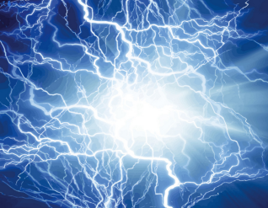
闪烁
碰到敌人激光消失
敌人中激光后闪电效果，失控快速旋转

Slide 4
基础：
CD时间
持续时间
伤害值
等级1：
CD时间减少
持续时间增加
伤害值不变
等级2：
CD时间减少
持续时间增加
伤害值增加
等级3：
CD时间减少
持续时间增加
伤害值增加
受到闪电异常状态，持续2秒

Slide 5
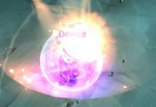
反弹
伤害减免

Slide 6
基础：
CD时间
持续时间
伤害减免比率
等级1：
CD时间减少
持续时间增加
伤害减免比率增加
等级2：
CD时间减少
持续时间增加
伤害减免比率增加
导弹子弹反弹，反弹几率
等级3：
CD时间减少
持续时间增加
伤害值增加
导弹子弹反弹，反弹几率增加

Slide 7
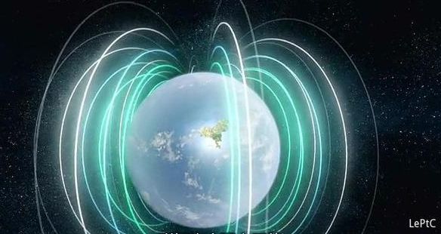
磁场范围
敌人减速，在范围内产生持续伤害

Slide 8
基础：
CD时间
持续时间
范围半径大小
等级1：
CD时间减少
持续时间增加
范围半径增大
等级2：
CD时间减少
持续时间增加
范围半径增大
敌人在磁场范围内减速
等级3：
CD时间减少
持续时间增加
范围半径增大
敌人在磁场范围内减速
敌人在磁场范围内受到伤害

Slide 10
基础：
CD时间
发射距离
导弹的数量1
导弹伤害
等级1：
CD时间减少
发射距离增加
导弹数量1
导弹伤害增加
等级2：
CD时间减少
发射距离增加
导弹数量2
导弹伤害增加
等级3：
CD时间减少
发射距离增加
导弹数量3
导弹伤害增加

Slide 11

持续火焰伤害

Slide 12
基础：
CD时间
伤害值
持续时间
等级1：
CD时间减少
伤害增加
持续时间不变
等级2：
CD时间减少
伤害增加
持续时间增加
等级3：
CD时间减少
伤害增加
持续时间增加
被命中的目标将会受到持续火焰伤害（伤害值和持续时间）
等级4：
CD时间减少
伤害增加
持续时间增加
被命中的目标将会受到持续火焰伤害（伤害值和持续时间增加）

Slide 13

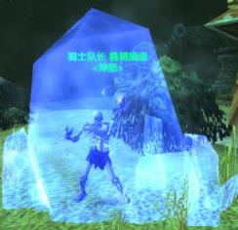
敌人中了冰弹将会被冰冻

Slide 14
基础：
CD时间
伤害值
持续时间
等级1：
CD时间减少
伤害增加
持续时间不变
等级2：
CD时间减少
伤害增加
持续时间增加
等级3：
CD时间减少
伤害增加
持续时间增加
被命中的目标将会被冰霜减速
等级4：
CD时间减少
伤害增加
持续时间增加
目标连续三次被命中(叠加三次buff)，则被冰冻住

Slide 15
无敌，免疫一切的debuff和buff效果、以及所有伤害

Slide 16
基础：
CD时间
持续时间
免疫伤害
等级1：
CD时间减少
持续时间增加
免疫伤害
等级2：
CD时间减少
持续时间增加
免疫伤害，buff效果

Slide 17
狂暴：增加攻击速度和移动速度，同时防御变弱

Slide 18
基础：
CD时间
持续时间
攻击速度，移动速度
防御力减弱比率
等级1：
CD时间减少
持续时间增加
攻击速度，移动速度增加
防御力减弱比率增加
等级2：
CD时间减少
持续时间增加
攻击速度，移动速度增加
防御力减弱比率增加

Slide 19
飞机不动，受到的伤害转为生命

Slide 20
基础：
CD时间
持续时间
防御力增加比率
等级1：
CD时间减少
持续时间增加
防御力增加比率提高
伤害生命值转化率
等级2：
CD时间减少
持续时间增加
防御力增加比率提高
伤害生命值转化率提高

Slide 21



定时泡泡，到了时间爆炸
触发泡泡，碰到了爆炸

Slide 22
基础：
CD时间
炸弹个数1
炸弹伤害值
等级1：
CD时间减少
炸弹个数1
炸弹伤害值增加
等级2：
CD时间减少
炸弹个数2
炸弹伤害值增加
等级3：
CD时间减少
炸弹个数3
炸弹伤害值增加

Slide 23
定时泡泡，到了时间爆炸
触发泡泡，碰到了爆炸

Slide 24
基础：
CD时间
炸弹个数1
炸弹伤害值
持续时间
等级1：
CD时间减少
炸弹个数1
炸弹伤害值增加
持续时间增加
等级2：
CD时间减少
炸弹个数2
炸弹伤害值增加
持续时间增加
等级3：
CD时间减少
炸弹个数3
炸弹伤害值增加
持续时间增加

